Slide 1
PPT2-不含经济性
阿布昔替尼片（希必可® ）
中国1类新药 CDE优先审评
申请调整医保支付范围（新增适应症）：新增“对其他系统治疗（如激素或生物制剂）应答不佳或不适宜上述治疗的难治性、中重度特应性皮炎12岁及以上青少年患者”
协议到期（续约）：续约“对其他系统治疗（如激素或生物制剂）应答不佳或不适宜上述治疗的难治性、中重度特应性皮炎成人患者”
申报企业：辉瑞投资有限公司

Slide 2
目录
阿布昔替尼片（希必可® ）
1
基本信息
拟新增青少年中重度特应性皮炎适应症，参照度普利尤单抗
2
有效性
1天内快速起效，青少年患者用药12周，50%瘙痒改善，73%皮损改善
3
安全性
安全性良好，不良反应发生率与安慰剂相似
4
创新性
中国1类新药，1小时快速达峰，抑制关键信号传导，强效缓解瘙痒和皮损
5
公平性
人群有限，费用更低，满足青少年患者治疗需求，提升儿童用药保障水平

Slide 3
阿布昔替尼片
基本信息(1/3)：中国1类新药，拟新增青少年中重度特应性皮炎适应症
通用名 | 阿布昔替尼片
注册规格 | 100mg/片（主规格，且为2022年谈判主规格)，200mg/片，50mg/片
适应症 | 本品适用于对其他系统治疗（如激素或生物制剂）应答不佳或不适宜上述治疗的难治性、中重度特应性皮炎成人和12岁及以上青少年患者¹
本次目录调整 拟新增适应症 | 本品适用于对其他系统治疗（如激素或生物制剂）应答不佳或不适宜上述治疗的难治性、中重度特应性皮炎12岁及以上青少年患者
用法用量 | 说明书：本品常规推荐剂量为100 mg，每日一次。如果每日一次口服100 mg 本品未实现充分应答，可考虑将剂量增加到200 mg 每日一次。 指南建议用药疗程为12周⁷；临床试验疗程为12周，12周瘙痒和皮损改善应答率高，快速且强效缓解瘙痒、改善皮损⁶
中国大陆首次 上市时间 | 2022年4月8日，获批为1类新药 | 专利有效期 |  | 2034年2月 | 2034年2月
全球首个上市国家/地区及时间 | 2021年9月8日，英国 | 目前大陆地区同通用名上市情况 | 无 | 是否为OTC药品 |  | 否

Slide 4
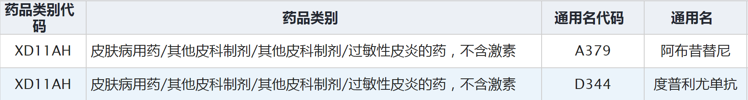
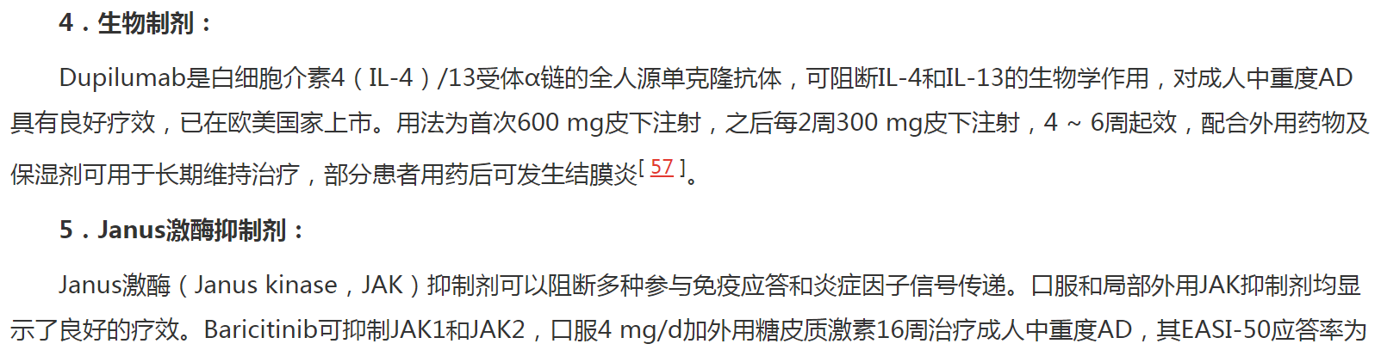
阿布昔替尼片
基本信息(2/3)：建议参照度普利尤单抗注射液
建议参照药品：度普利尤单抗注射液
相似性
最高
（1）适应症最相似：医保目录内仅用于治疗中重度特应性皮炎的系统靶向治疗药物，均可用于青少年和成人患者
（2）医保药品分类代码类别相同，同属XD-皮肤病用药，为该类别下仅有的2种治疗中重度特应性皮炎系统靶向治疗药物
临床应用最广泛
度普利尤单抗在中重度特应性皮炎的靶向治疗中市场份额最大，艾昆纬2023年数据显示占90%³⁴
指南同等级推荐
获多项国内外权威指南同等级推荐用于青少年和成人的中重度特应性皮炎治疗，如《中国特应性皮炎诊疗指南（2020版）》同时推荐生物制剂（度普利尤单抗） 与JAK抑制剂（如阿布昔替尼）

Slide 5
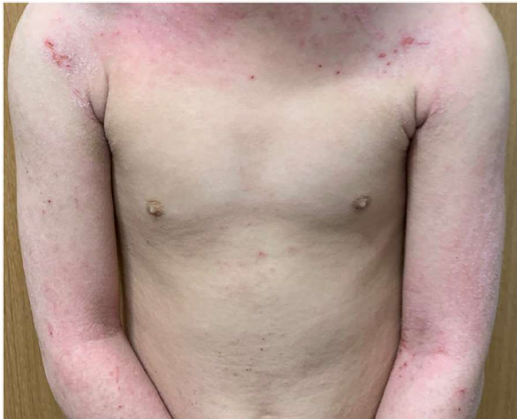
阿布昔替尼片
基本信息(3/3)：青少年发作严重，现有疗法起效慢、难控制。患者人数有限
疾病危害
发作程度重：中重度特应性皮炎造成剧烈瘙痒和严重皮损，63%的患者每天承受12小时以上的剧烈瘙痒，青少年患者瘙痒程度较成人更严重^{9,10}
疾病影响大：严重影响青少年的学习、睡眠和生活，显著增加抑郁焦虑甚至自杀意念风险^{32,33}，疾病负担对比成人更加沉重，年平均缺课17.1天，总体学习障碍每年达36.6天¹¹
患病人群小：青少年人群在全人口中仅占7%，特应性皮炎标化患病率2.46%，患者人数有限
青少年患者未满足需求
现有目录内药物起效慢、疗效有限、不良反应发生率高，青少年患者存在未满足需求
  起效慢：生物制剂起效慢，需3-7天血药浓度达峰² ，4-6周起效³； 传统治疗方案（如糖皮质激素、免疫制剂等）起效更慢，最长需12周¹³。调研显示：81.8%的青少年患者需快速缓解¹²
  控制不充分：生物制剂疾病控制不充分比例高达42%¹⁶；传统治疗方案不充分比例58.7%¹⁴
  不良反应发生率高：生物制剂常见结膜炎²、面部红斑¹⁷等不良反应；传统治疗方案不良反应发生率高¹⁵

Slide 6
阿布昔替尼片
有效性(1/2)：1天内快速起效，12周时青少年患者50%瘙痒改善，超70%皮损改善
快速控制瘙痒和清除皮损是特应性皮炎患者的最迫切治疗需求^{3,12,35}
1
2
3
快速起效，1小时达峰，
1天内显著缓解瘙痒²⁰
强效缓解瘙痒，
50%青少年瘙痒显著改善
强效改善皮损，
73%青少年皮损显著改善
阿布昔替尼片
血药浓度达峰时间
2周PP-NRS4应答率
(n=285)
12周EASI-75
应答率
(中国青少年亚组)
1小时¹
27.2%⁶
73%²²
12周PP-NRS4应答率
(中国青少年亚组)
起效时间
24小时内³
50%²²
度普利尤单抗
瘙痒改善：
2周PP-NRS4应答率：6.1% ²¹
16周PP-NRS4应答率：26.5% ²¹
皮损改善：
16周EASI-75应答率：38.1% ²¹
血药浓度达峰时间：3-7天²
起效时间：4-6周³
注：本页所列示阿布昔替尼数据和度普利尤单抗数据来自不同临床试验，非头对头比较研究。
PP-NRS4：峰值瘙痒数值评定量表较基线改善≥4 EASI-75：湿疹面积和严重程度指数评分较基线改善≥75%

Slide 7
阿布昔替尼片
有效性(2/2)：获全球多项权威指南一致推荐
全球多项权威指南一致推荐用于青少年特应性皮炎治疗
《中国特应性皮炎诊疗指南（2020版）》²³推荐“Janus 激酶(Janus kinase,JAK)抑制剂可以阻断多种参与免疫应答和炎症因子信号传递。口服和局部外用 JAK 抑制剂均显示了良好的疗效”
中国权威指南一致推荐：
《 2023儿童特应性皮炎基层诊疗指南》
《2021年中国特应性皮炎瘙痒管理专家共识》
2021版台湾《儿童特应性皮炎临床治疗指引》
《2022台湾儿童特应性皮炎诊断和管理指南》等
国际权威指南一致推荐：
《2022EADV欧洲皮肤性病学会（EADV）指南》
《2022英国国家卫生与临床优化研究所(NICE)指南》
2021年加拿大《儿童特应性皮炎简要学术回顾和临床实践指南》
《2022日本使用口服 Janus 激酶 (JAK) 抑制剂治疗特应性皮炎指南》等
《技术审评报告》
CDE《技术审评报告》证实阿布昔替尼在青少年人群中疗效、安全性与成人（整体人群）相似⁴ ：
对青少年疗效数据的审评评价，可认为阿布昔替尼单药治疗或联合治疗在青少年中有效。疗效与成人相似。
阿布昔替尼从皮损严重程度，瘙痒缓解以及对生活质量的影响等方面提供了有临床意义的疗效。
阿布昔替尼片青少年适应症技术审评报告尚未公开

Slide 8
阿布昔替尼片
安全性：安全性良好，不良反应发生率与安慰剂相似
与目录内同治疗领域药品的安全性比较
阿布昔替尼安全性良好，青少年三期临床研究及中国亚组分析显示，严重、重度和导致研究终止的不良事件发生率与安慰剂相似或更低^{6,22}，最常见不良反应为恶心
阿布昔替尼无结膜炎，未出现面部红斑和头颈部红疹，无注射部位不良反应⁶
度普利尤单抗常见的不良反应为结膜炎、口腔疱疹、嗜酸性粒细胞增多、关节痛和注射部位反应²
说明书收载的安全性信息
最常见的不良反应是恶心，大多数为轻中度¹
耐受性良好：轻度肾损和轻中度肝损患者安全耐受，无需调整剂量¹
国内外不良反应发生情况
青少年三期临床研究（n=285），无严重不良事件、无严重感染、无静脉血栓栓塞、无肿瘤、无重大心血管、无死亡等不良事件^{6,22}
长期安全性分析，纳入了3802例成人和青少年患者，显示无新的安全性信号¹⁹
未发布任何撤市信息

Slide 9
阿布昔替尼片
创新性：中国1类新药，1小时快速达峰，抑制关键信号传导，强效缓解瘙痒和皮损
中国 1类新药²⁵，优先审评²⁶
美国“突破性疗法” ²⁷
英国“潜力创新药”²⁸
主要创新
创新带来的患者获益
独特小分子，
血药浓度达峰时间短¹
阿布昔替尼吸收快，1小时内快速达到峰值血浆浓度，口服吸收超过91%，快速起效¹
提升有效性
高选择性靶向JAK1 抑制剂¹
阿布昔替尼可以抑制多个导致特应性皮炎的细胞因子信号通路，强效缓解瘙痒和皮损²⁹ （包括白介素-4、白介素- 9、白介素- 13、白介素- 22、白介素- 31、IFN-γ和TSLP等信号传导）
高选择性抑制JAK1通路，减少抑制其他JAK亚型通路而导致的安全性风险
提升有效性与安全性
口服剂型，一天一片¹
青少年患者服药便捷，无需到医院注射，提升依从性
提升依从性

Slide 10
阿布昔替尼片
公平性：满足青少年患者急需快速起效治疗方案的需求，提升儿童用药保障水平
对公共健康的影响
符合“保基本”原则
特应性⽪炎会给青少年患者带来剧烈瘙痒和严重皮损，严重影响青少年的成长和生活^{32,33}
尽早启动规范治疗，早期干预早期全程监管可延缓特应性进程，减少其他特应性疾病及共病的发生
阿布昔替尼1小时快速达峰起效，1天内快速缓解瘙痒，12周强效改善皮损，降低复发，改善生活质量^{1,3,6,30,31}
特应性皮炎是儿童常见病，阿布昔替尼可降低患儿疾病负担，提升儿童用药保障水平
阿布昔替尼月治疗费用显著低于度普利尤单抗，替代使用可节省医保基金
青少年人群（12岁-17岁）在全人口中仅占7% ，特应性皮炎标化患病率为2.46%，青少年患者人数有限
弥补目录短板
便于临床管理
1天内快速缓解瘙痒的系统治疗，满足需要迅速缓解瘙痒的青少年患者需求
口服剂型，一天一片¹，方便青少年患者在家或者学校使用，相对注射剂而言提高用药便利性和依从性
特应性皮炎诊断明确，诊断标准、治疗路径清晰规范²³
常温储存，无需冷藏¹，运输方便，降低管理难度

Slide 11
参考文献
阿布昔替尼片
1.阿布昔替尼片说明书
2.度普利尤单抗注射液说明书
3.赵作涛，高兴华. 中重度特应性皮炎系统药物达标治疗专家指导建议. 中国皮肤性病学杂志.2022.6.17
4. 阿布昔替尼片申请上市技术审评报告（青少年适应症审评报告尚未公开）
5. Shi VY, Bhutani T, Fonacier Let al. Phase 3 Efficacy and Safety of Abrocitinib in Adults with Moderate-to-Severe Atopic Dermatitis After Switching from Dupilumab (JADE EXTEND). J Am Acad Dermatol. 2022 Apr 16:S0190-9622(22)00608-9
6. Eichenfield LF, et al. JAMA Dermatol. (JADE TEEN)
7. 2021版台湾儿童特应性皮炎临床诊疗指引
8.中国中重度特应性皮炎诊疗临床路径专家共识(2023版)
9.中国特应性皮炎患者生存状况调研报告
10. Chatrath S, et al. JAAD Int. 2022 Oct 10;11:1-7
11. Stingeni L, et al. J Asthma Allergy. 2021 Jul 21;14:919-928.
12. Ervin C, et al. J Dermatolog Treat. 2022 Jun;33(4):2225-2233
13. Wollenberg A, Barbarot S, Bieber T, et al. Consensus-based European guidelines for treatment of atopic eczema (atopic dermatitis) in adults and children: part II. J Eur Acad Dermatol Venereol. 2018 Jun;32(6):850-878.
14. Wei W, et al. Extent and consequences of inadequate disease control among adults with a history of moderate to severe atopic dermatitis. J Dermatol. 2018 Feb;45(2):150-157.
15.刘翠华. 皮肤科门诊患者使用糖皮质激素外用制剂情况调查[J]. 中国现代药物应用, 2016, 10(010):177-178.
16. Vilsbøll AW, et al. Extent and Impact of Inadequate Disease Control in US Adults with a History of Moderate to Severe Atopic Dermatitis Following Introduction of New Treatments. Dermatol Ther (Heidelb). 2021;11(2):475-486
17. Muzumdar S, et al.Am J Clin Dermatol.2022 Jan:23(1):61-67.
18. Hang Li, et al. Presented at the Revolutionizing Atopic Dermatitis (RAD) Virtual Conference; December 11, 2022.
19. Simpson EL, et al. Integrated Safety Analysis of Abrocitinib in 3802 Patients With Moderate-To-Severe Atopic Dermatitis With Over 5000 Patient-Years of Exposure. 2023 AAD. Poster 44115
20. Simpson EL et al., 2020 [JADE MONO1]
21. Simpson EL, et al. JAMA Dermatol. 2020;156(1):44-56
22. Zhirong Yao, et al, British Journal of Dermatology, Volume 190, Issue Supplement_2, February 2024, Pages ii23–ii24
23.中华医学会皮肤性病学分会免疫学组特应性皮炎协作研究中心. 中国特应性皮炎诊疗指南（2020版）.中华皮肤科杂志 2020年2月第53卷第2期81-88
24. 2022EADV欧洲皮肤性病学会（EADV）指南
25.阿布昔替尼片注册证
26.中国药品审评中心网站https://www.cde.org.cn/main/xxgk/listpage/2f78f372d351c6851af7431c7710a731
27. FDA Grants Priority Review and EMA Accepts Regulatory Submission for Pfizer’s Abrocitinib, an Oral Once-Daily JAK1 Inhibitor, for Patients 12 and Up with Moderate to Severe Atopic Dermatitis | Pfizer
28. MHRA authorises abrocitinib for the treatment of atopic dermatitis. Retrieved 8 Feb 2022, DOI: https://doi.org/10.1002/psb.0010046
29.系统JAK抑制剂治疗特应性皮炎专家共识.实用皮肤病学杂志，2022（15）:3,129-135
30. Flohr C, et al. J Dermatolog Treat. 2023;34(1):2200866
31. Eichenfield LF, et al. AAAAI 2021, Oral Presentation, Abstract 467. (165-169)
32. Kang DW, et al. Children (Basel). 2023 Dec 12;10(12):1918
33.Sandhu JK, et al. JAMA Dermatol. 2019 Feb 1;155(2):178-187.
34.2023 IQVIA data
35. Augustin M, et al. J Eur Acad Dermatol Venereol. 2020;34(1):142-152.

